Slide 1
유아기 놀이
다문화가족 이중언어환경조성을 위한
부모-자녀 놀이활동
18. 냉장고 속에는

Slide 2

준비해 주세요 : 손유희 사진, 여러 가지 음식
1. 손유희 ‘항아리 속에 고추장’을 해봅니다.
항아리 속에 고추장이 어떤 맛이라고 했니?
고추장처럼 매운맛은 무엇이 있니?
냉장고 속에서 매운맛을 가져와 볼 수 있니?
엄마나라에서는 매운맛을 ‘ ’라고 한단다.
2. 여러 가지 음식의 맛을 알아봅니다.
냉장고에서 ○○이 먹고 싶은 음식을 가져 와 볼까?
이것은 ‘수박’이구나 이것은 어떤 맛이니?
‘달콤한 맛’을 엄마 나라에서는 ‘ ’라고 한단다.
달콤한 맛을 내는 음식에는 뭐가 있을까?

Slide 3
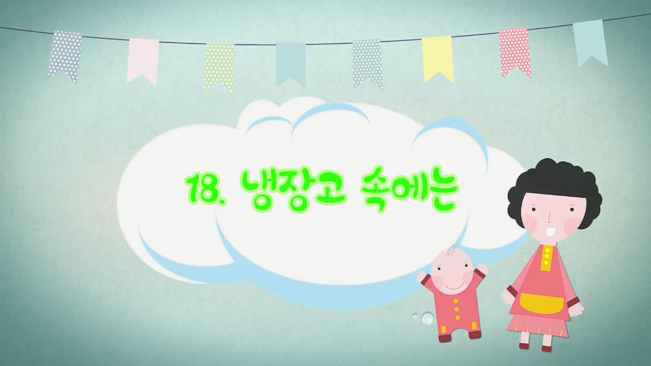
3. 눈을 가린 뒤 여러 가지 음식의 맛을 보고 어떤 맛인지
표현해 봅니다.
엄마가 우리 집에 있는 여러 가지 음식을 가지고 왔는데
어떤 맛인지 맞춰 보자
(참깨를 맛보며) 무슨 맛이지?
엄마나라 말로 ‘고소한맛’ 을 ‘ ’라고 한단다
화면을 클릭하여
함께 영상을 볼까요?

Slide 4
알아두세요
여러 가지 맛을 보는 과정에서 아이들은 물질의 특성을
알 수 있습니다.
느낌을 표현할 수 있는 경험을 갖게 됩니다.
냉장고 문을 오래 열고 있지 않도록 합니다.
놀이를 위해서 작은 그릇에 음식을 미리 담아 아이가
보기 쉽게 넣어 놓으면 좋습니다.
엄마의 모국에서 유명한 소스나 음식을 냉장고 속에
넣어놓고 소개해도 좋습니다.

Slide 5
이렇게도 놀아주세요
손유희를 여러 가지 맛으로 바꿔서 놀이 할 수 있습니다.
행동으로 맛을 표현하여 맞추는 놀이를 할 수 있습니다.
같은 맛 짝짓기를 할 수 있습니다.
엄마의 모국에서 맛있게 먹었던 음식을 아이와 함께
만들어 먹어봅니다.

Slide 6
아빠가 냉장고 속에 있는 음식을 한국말로 수수께끼를
내면 유아는 냉장고에서 수수께끼에 맞는 음식을
찾아옵니다. 이 때 엄마는 유아가 찾아온 음식을 엄마
나라말로 말해줍니다.
엄마의 모국어를 아이에게 들려주세요
짜다 :
쓰다 :
달다 :
시다 :
맵다 :

